Slide 1

《论中国共产党历史》
推荐人：杭信东
2021.8.30

Slide 2
一、内容简介
这部专题文集，系统回顾了我们党团结带领人民不懈奋斗的光辉历程，深入总结党在各个历史时期创造的理论成就、积累的宝贵经验、铸就的伟大精神，深刻阐明党为中华民族作出的伟大贡献，明确要求科学把握党史发展的主题主线、主流本质，旗帜鲜明反对历史虚无主义，创新党史学习教育方式方法，善于运用党的历史推动事业发展等。习近平总书记关于党的历史的重要论述，立意高远，内涵丰富，思想深刻，为深入学习和掌握党的历史提供了根本遵循。

Slide 3
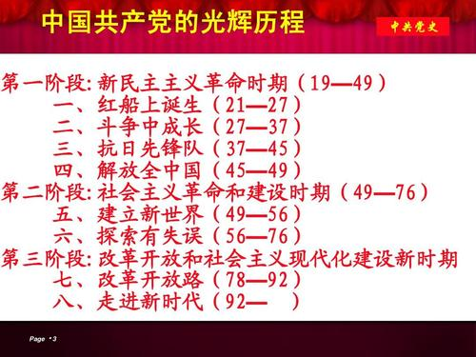
二、推荐理由
这部专题文集，收入习近平同志关于中国共产党历史的重要文稿40篇。其中部分文稿是首次公开发表。

Slide 4
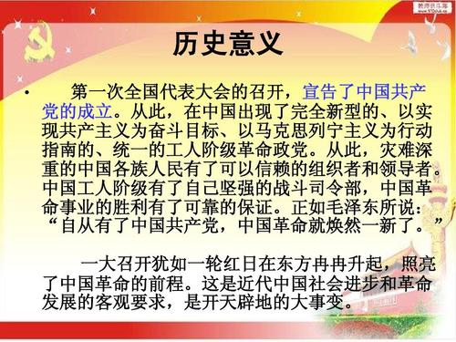
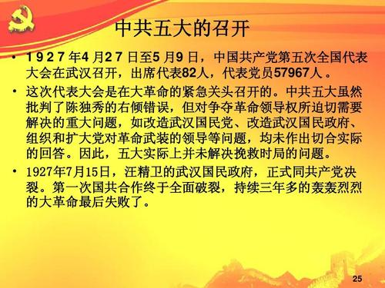
二、推荐理由
历史是最好的教科书。

Slide 5

二、推荐理由
党的十八大以来，习近平同志围绕中国共产党历史发表了一系列重要论述，系统回顾我们党团结带领中国人民不懈奋斗的光辉历程，深入总结党在各个历史时期创造的理论成果、积累的宝贵经验、铸就的伟大精神，深刻阐明党为中华民族作出的伟大贡献、为解决人类问题提供的中国智慧中国方案，展望党和人民事业发展的光明前景。

Slide 6

二、推荐理由
这些重要论述立意高远，内涵丰富，思想深刻，是习近平新时代中国特色社会主义思想的重要组成部分。

Slide 7
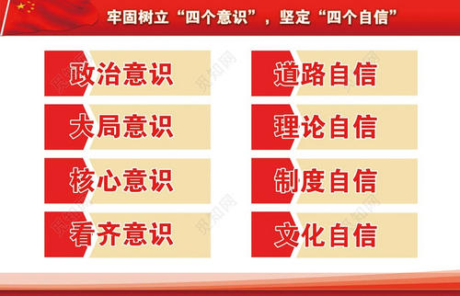
二、推荐理由
习近平同志《论中国共产党历史》的出版发行，对于广大干部群众学好党的历史，增强“四个意识”、坚定“四个自信”、做到“两个维护”，决胜全面建成小康社会、开启全面建设社会主义现代化国家新征程、实现中华民族伟大复兴的中国梦，具有十分重要的指导意义。

Slide 8

二、推荐理由
实现中华民族伟大复兴的中国梦

